Slide 1
Stratégie et Approches d’Automatisation de test
Guilde de Test
Version 3.0
20 mars 2023

Slide 2
Objectif de ce document
Ce document partage la stratégie d’automatisation de test et aussi un guideline sur les approches et les moyens pour implémenter cette stratégie dans une tribu.
Ce document pourrait servir à construire et à completer la stratégie de test tribu en fonction de la configuration d’équipe.

Slide 3
Les objectifs de l’automatisation de test
Améliorer l’efficacité du test
Exécution des tests plus rapide
Exécution des tests plus fréquents (via plateforme DevOps)
Régressions détectées au plus tôt
Améliorer la couverture de test
Couverture de test plus large grâce à la rapidité et la fréquence
Optimiser l’utilisation des ressources
Temps machine vs temps humain
Focus de l’équipe sur les nouvelles fonctionnalités
Moins de temps passés manuellement sur les tests de régression
Pour au final : Améliorer la qualité et la fiabilité du système sous test

Slide 4
Gestion de Projet
Automatisation de Test
Couche de Genération des Tests
Conception Manuelle
Modeles de test
Couche de Définition des Tests
Test Automation Framework
Condition de test
Cas de test
Procedures de test
Données de Test
Librairies de test
Gestion de configuration
Gestion des Tests
Couche d’Execution des Tests
Exécution des Tests
Enregistrement
Reporting
Couche d’adaptation des Tests
…
Emulateurs
IHM
Simulateurs
API
Services
Protocoles
Base de Données

Slide 5









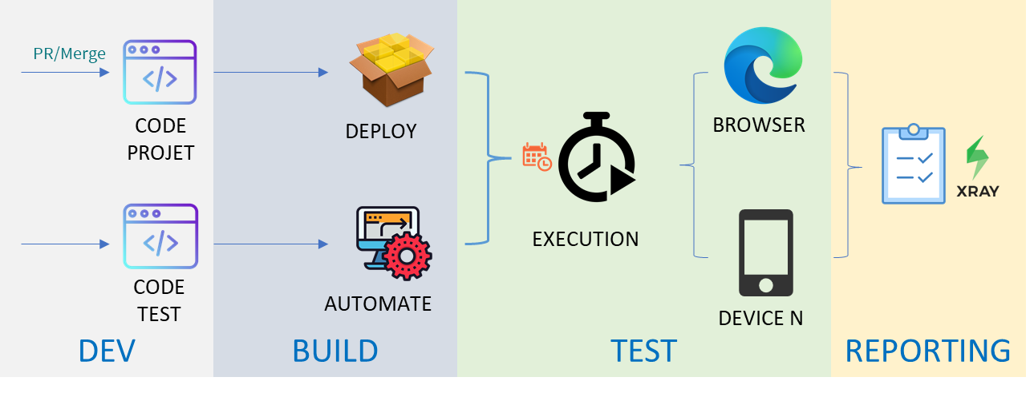
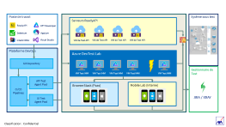
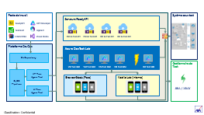
Stratégie Globale d’automatisation de test
Besoin
Niveaux de Test
Activités de Test
Outils d’Automatisation
Framework
Outils Auxiliaires
MMF
Test Système
Recette
Automatisation Parcours clés
Selenium Appium UFT Dev EXCEL
WebEngine
(.NET/Java)
Telerivet
Automatiser la réception d’SMS
Mes Personas
Gestion des personas et fiches clients
Delta Compare
Comparaison fichiers PDF
Outils DevOps
Import Xray , Import SharePoint
Drive
By
TEST
TEST
User Story
Test Intégration
Pair-Test
Automatisation Scenarios d’Acceptation (BDD)
Choix de dev
TEST
DEV
DEV
Tâche Composant
Test Composant
Automatisation des Test Web Service
SoapUI / ReadyAPI
TEST
Test Unitaire
DEV
Méthodologies
Intégration DevOps
Infrastructure d’Automatisation
Script Linéaire (non recommandé)
Gherkin (BDD)
Piloté par Mot-clés
Piloté par Action
Couvertures de tests
Couverture par branche
Couverture par chemin
Couverture des conditions
MC/DC
Pair-wise

Slide 6
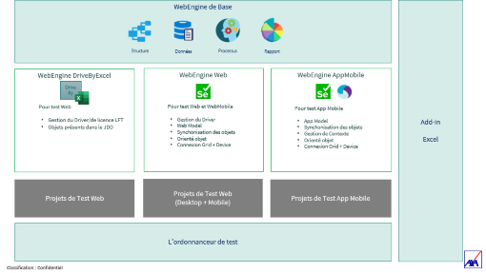

Moyen de Test
Framework – WebEngine (JAVA/C#)
Pourquoi un Framework :
Centralisation des fonctionnalités communes
Gestion des JDD, Rapport, Intégration DevOps, …
Uniformisation de la structure des projets
Meilleure synergie entre les projets
Exécution en local facilitée sans IDE (Orienté testeur)
Intégration simplifiée dans un environnement DevOps
Maintenance plus aisée des projets d’automatisation
Enjeux du WebEngine :
Couvrir les besoins de test Web, Web Mobile et App Mobile
Basé sur des solutions open-source (Sélénium WebDriver, Appium)
Faciliter le développement du script
Intégration des bonnes pratiques de développement
Enjeux du Drive By Excel :
Ecriture du scenario sans code directement dans le fichier EXCEL
Squads/Applications Web sans automaticiens dédiés
Peu de compétences techniques

Slide 7
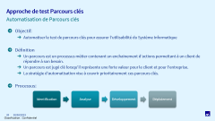
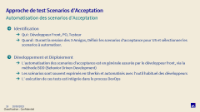
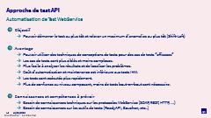
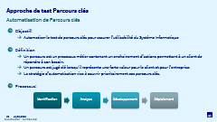
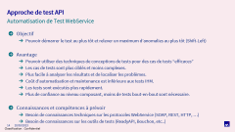
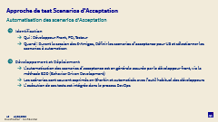
Activités d’automatisation de Test
Niveau Composant Tests WebService
Quoi : Tester les WebService développés par la Squad.
Quand : Dès que la fonctionnalité est testable et que les développements sont terminés.
Qui : Testeur ou Automaticiens
Niveau US Scenarios d’acceptation
Quoi : Automatiser les scenarios d’acceptations.
Qui : Développeur Front
Niveau MMF Parcours clés
Quoi : Automatiser les parcours utilisateurs de bout-en-bout ayant une forte valeur métier.
Quand : les scenarios sont documentés durant les sessions 3-amigos (PO, Dev, Test), sous forme de Gherkin
Qui : Testeur Automaticien
Quand : Identification au début de cadence (ex : PI Planning), Développement en parallèle du logiciel.
Comment : Se référer sur l’approche de test API ci-dessous
Comment : Se référencer sur l’approche de test API ci-dessous
TEST
DEV
TEST

Slide 8

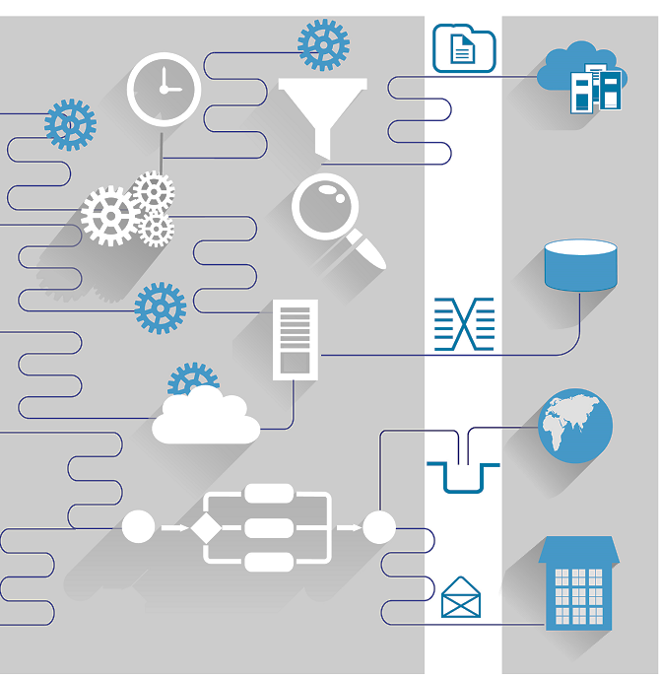






Moyen de Test
Infrastructure de test
Poste de travail
Sysème sous test
ReadyAPI
UFT Developer
Selenium
Appium
IntelliJ IDEA
Visual Studio
VM de Test API
VM de Test API
VM de Test API
VM de Test API
Plateforme DevOps
Git Repository
Gestionnaire de Test
VM Test IHM
VM Test IHM
VM Test IHM
VM Test IHM
VM Test IHM
CI/CD Pipelines
API Test Agent Pool
BrowserStack (Paas)
Mobile Lab (Interne)
UI Test Agent Pool
JIRA / XRAY

Slide 9









Moyen de Test
Approche DevOps et Intégration Continue
Objectif : Intégrer les tests automatisés dans le processus DevOps : déclencher les tests à chaque release, exécuter les tests les plus critiques sur les terminaux sélectionnés et remonter les résultats de tests et les anomalies de régression automatiquement.
DEV
BUILD
TEST
REPORTING
PR/Merge
CODE
PROJET
DEPLOY
BROWSER
EXECUTION
CODE
TEST
AUTOMATE
DEVICE N

Slide 10
Planning & Gouvernance
A adapter selon la configuration de l’équipe
Exemple de planning d’activité dans une cadence
PI Planning
Sprint 1
Sprint 2
Sprint 3
Sprint 4
Fin de cadence
Début de test composant et son automatisation en environnement dev/intégration
Automatisation des test Web Service
Pair-Test
Pair-Test
Pair-Test
Pair-Test
Début de recette (MMF testable)
Début d’automatisation
Identification/revue des parcours clés
Montée en compétence sur l’automatisation
Test système (Recette)
Automatisation des nouveaux parcours clés / Maintenance des parcours existants
Exécution Test régression
Exécution Test régression
Exécution Test régression
Exécution Test régression

Slide 11
Reporting
Les KPI suivants sont à suivre à chaque niveau de test
KPI | Type | Contenu
Avancement de projet d’automatisation | Construction | Nombre de tests automatisés vs Nombre de tests à automatiser (Global, ou composant par composant)
Couverture de test automatisé | Construction | Nombre de tests automatisés par rapport à l’ensemble des cas de test.
Efforts de construction des tests | Construction | Coût moyen pour l’automatisation d’un cas de test/suite de test
Efforts de maintenance | Construction | Coût pour maintenir la solution sur les cas de test non-impactés par les aspects fonctionnels
Temps d’exécution des tests automatisés | Exécution | Nb d’heures pour l’exécution des tests. (si trop lent => parallélisation)
Résultat d’exécution de test | Exécution | Nombre de Tests OK/KO vs. le nombre de tests auto total
Avancement d’exécution de test | Exécution | Nombre de Tests exécutés vs. le nombre de tests auto total
Effort pour analyser les test en echecs | Exécution | Le temps moyen par cas de test pour savoir pourquoi le test est KO
EMTE | Exécution | Efforts nécessaires si tous les tests automatisés sont exécutés manuellement.
Nombre d’anomalies découvertes | Exécution | Nombre d’anomalies découvertes grâce aux tests automatisés

Slide 12
Questions & Reponses ?

Slide 13
Annexes: Les Approches d’Automatisation

Slide 14
Approche de test API
Automatisation de Test WebService
Objectif
Pouvoir démarrer le test au plus tôt et relever un maximum d’anomalies au plus tôt (Shift-Left)
Avantage
Pouvoir utiliser des techniques de conceptions de tests pour des cas de tests “efficaces”
Les cas de tests sont plus ciblés et moins complexes.
Plus facile à analyser les résultats et de localiser les problèmes.
Coût d’automatisation et maintenance est inférieure aux tests IHM.
Les tests sont exécutés plus rapidement.
Plus de confiance au niveau composant, moins de tests bout-en-bout sont nécessaire.
Connaissances et compétences à prévoir
Besoin de connaissances techniques sur les protocoles WebService (SOAP, REST, HTTP, …)
Besoin de connaissances sur les outils de tests (ReadyAPI, Bouchon, etc..)

Slide 15
Approche de test API
Prérequis
Spécifications de l’API
(Diagramme de flux, Diagramme de séquence, règles de gestion, …)
Description de Service
(WSDL, Swagger, …)
Outils
SoapUI/ReadyAPI
Service Virtualization
Identifier et Analyser les WebServices à Tester
Identifier la fonctionnalité de service
Tester la fonctionnalité sur le composant porteur du service
Eliminer les tests en doublons et non efficaces
Identifier le protocole de service
SOAP (Description de service WSDL)
REST (Description de service Swagger)
Type d’authentification (BASIC, Windows, OAuth2)
Identifier les outils et environnement de test
Injecteur (simuler le consommateur de service)
Bouchon (simuler le fournisseur de service)
Environnement isolé pour réaliser les tests avec bouchon

Slide 16
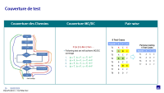
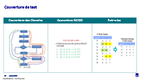
Approche de test API
Méthodes boite blanche
Couverture des Conditions
Couverture des Décisions
Couverture des Conditions/Décisions
Couverture des Décisions/Conditions modifié
Couverture des Chemins
Couverture des Branches
Méthodes boite noire
Pairwise
Tableaux de Décision
Cas d’usage
Référence
Methodes de conception et type de couverture
Définir une couverture de test:
Selon la criticité (valeurs métiers) du Web Service
Selon les spécifications
Selon la nature du service
Prend-il une décision ?
Orchestre-t-il les actions ?
Transforme et persiste-t-il des données ?
Recommandations
Composant Décisionnel : Couverture de décision/condition modifiée
Composant Orchestration : Couverture de chemin
Sans spécification claire : Pair-wise
Déterminer un niveau de couverture dans la stratégie de test permet d’encadrer la conception de test et améliorer l’efficacité de test

Slide 17
Approche de test API
Web Service à couvrir par le test [Exemple]
Web Service | Type | Méthode de conception
MRM-Tarification | Décisionnel | Pair-wise + Cas d’usage
MRM-Eligibilité | Décisionnel | MC/DC
ProjetetDevis-Mng-Quote | Persistence de données | Conditions
Api-eBusiness | Orchestration | Couverture par chemin
…
…

Slide 18
Approche de test API
Réalisation de test
Analyser les impacts sur les Service
En général pendant/après la session des 3-amigos
Le test doit être réalisé au plus tôt
La conception peut s’effectuer dès que la spécification est prête
L’exécution peut s’effectuer dès que le composant est installé sur l’environnement DEV.
Respecter la couverture de tests et les méthodes de conception de tests
Effectuer des tests suffisants
Eviter les cas de tests non “efficaces”
Appliquer des bonnes pratiques d’automatisation
Utiliser les assertions pour vérifier les résultats de test
Utiliser les données dynamiques (Acces Token, Personas)
Utiliser les méthodes adaptées : test piloté par les données par exemple
Exécuter les tests sur plusieurs environnements

Slide 19
Approche de test Scenarios d’Acceptation
Automatisation des scenarios d’Acceptation
Identification
Qui : Développeur Front, PO, Testeur
Quand : Durant la session des 3-Amigos, Définir les scenarios d’acceptance pour US et sélectionner les scenarios à automatiser.
Développement et Déploiement
L’automatisation des scenarios d’acceptance est en générale assurée par le développeur front, via la méthode BDD (Behavior Driven Development)
Les scénarios sont souvent exprimés en Gherkin et automatisés avec l’outil habituel des développeurs
L’ exécution de ces tests est intégrée dans le process DevOps

Slide 20
Approche de test Parcours clés
Automatisation de Parcours clés
Objectif:
Automatiser le test de parcours clés pour assurer l’utilisabilité du Système Informatique
Définition
Un parcours est un processus métier contenant un enchainement d’actions permettant à un client de répondre à son besoin.
Un parcours est jugé clé lorsqu'il représente une forte valeur pour le client et pour l’entreprise.
La stratégie d’automatisation vise à couvrir prioritairement ces parcours clés.
Processus:
Identification
Analyse
Déploiement
Développement

Slide 21
Approche de test Parcours clés
Identification des parcours clés
Quand : Début de la release, idéalement durant la présentation des MMF au PI Planning
Qui : Testeur Automaticien, Test Lead, Product Owner (ou représentant métier)
Fréquence : Identification et Revue des parcours clés à revoir une fois par release:
Ajouter les nouveaux parcours clés
Ajuster la profondeur de test pour un parcours existant
Supprimer les parcours clés obsolètes
Critères d’évaluation des parcours clés
Risque produit :
Le parcours présente une forte valeur pour le client et pour l’entreprise
Ou le parcours présente une couverture fonctionnelle importante
Plus le risque est élevé, plus il est favorable de l’automatiser
Répétition :
la fonctionnalité de ce parcours sera utilisée sur le long terme
Ne pas automatiser les fonctionnalités temporaires ou contournements qui ne durent qu’une ou deux cadences.
Automatiser les parcours exécutés fréquemment
Complexité pour le test manuel :
Test manuel complexe (beaucoup de manipulations, de vérifications, des jeux de données ) ➔ L’ Automatisation devient très bénéfique pour éviter les erreurs humaines
Complexité pour l’automatisation :
Parcours techniquement automatisable avec les outils et technologies existantes ou non
L’environnement de test est stable ou non
Interconnexion avec les composants tiers effectif ou non

Slide 22
Approche de test Parcours clés
Critères de sélection pour l’automatisation d’un parcours clé
Parcours | Risque Produit | Stabilité | Complexité (pour test manuel) | Complexité (pour automatisation) | Choix Final (A automatiser)
Souscription d’un contrat pour une personne physique | Haut | Stable (fonction principale) | Complexe | Moyen | Oui
Souscription d’un contrat pour une personne morale | Haut | Stable | Complexe | Moyen | Oui
Devis engageant pour le client | Haut | Stable | Moyen | Moyen | Oui
Reprendre un devis engageant pour la souscription avec modification des options | Haut | Stable | Complexe | Complexe | Oui
Reprendre un devis engageant pour la souscription sans modification | Haut | Stable | Moyen | Simple | Oui
Migration de devis V1 vers devis V2 | Moyen | Non-stable (fonction temporaire) | Complexe | Complexe | Non
Les parcours clés sont à documenter dans XRAY sous forme de ticket « Test ».
Les parcours clés à automatiser seront taggués avec l’attribut “A automatiser” = “Oui”

Slide 23
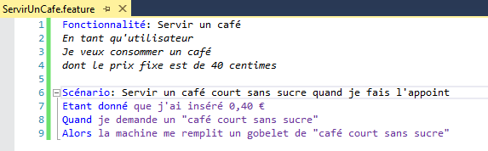
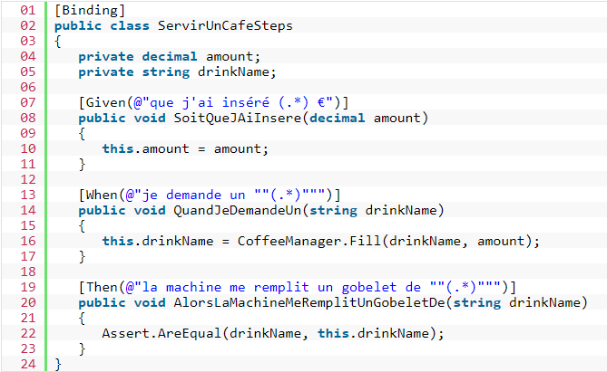
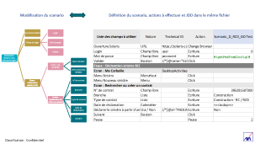
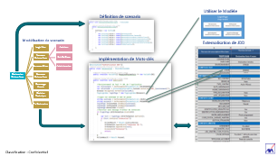

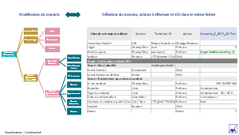
Approche de test Parcours clés
Piloté par Comportement | Piloté par Mot-clés Piloté par Actions | Piloté par Mot-clés
 | Interpréter un scenario de test par un enchainement de plusieurs actes métier (mots-clés), les mots-clés sont réutilisables d’un scenario à l’autre et découplable quand un mot clé est encore trop complexe. | Interpréter un scenario de test par un enchainement de plusieurs actions (mots-clés prédéfinies). Une ligne → Une action
Quand utiliser:
Tester des US ou des scénarios courts
Scénario partageable entre test manuel et automatisé
Les phrases/scripts sont réutilisables
Si les scenarios sont complexes, ou changent trop souvent, le lien entre le code et les phrases Gherkin seront difficilement maintenables.
Quand utiliser:
Les scénarios complexes ou ceux qui demandent beaucoup de variation de données.
Meilleure réutilisabilité, plus facile à faire évoluer et a maintenir par rapport aux autres approches
La mise en place du projet au démarrage demande plus d’effort et de compétences techniques
Quand utiliser:
Tester des US ou des scénarios courts (équipes avec peu de compétences techniques)
Facile à écrire pour des sujets simples
Chiffrage plus aisée
Nécessite peu de compétence techniques
Difficile à maintenir (si SUT change souvent)






Notes:
Le scenario est d’ecrit en langage gherkin. Et chaque phrase sera interpreter en script de test.

Slide 24

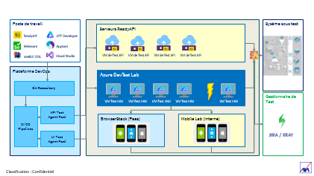
Approche de test Parcours clés
Déploiement
La solution d’automatisation sera versionnée via la repository Git
Les tests sont intégrés dans la plateforme DevOps.
Les tests sont exécutés dans l’infrastructure DevTest Lab
Les résultats sont poussés dans Xray pour consolider les indicateurs d’exécution de Tests

Slide 25
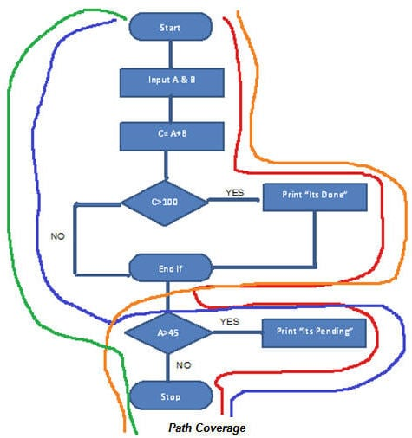
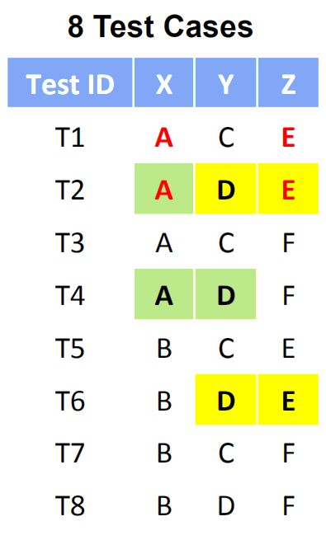
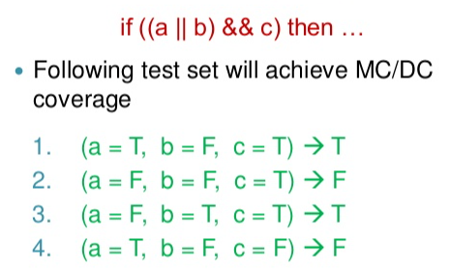
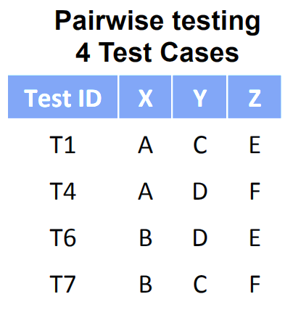
Couverture de test
Couverture des Chemins | Couverture MC/DC | Pair-wise

Slide 26
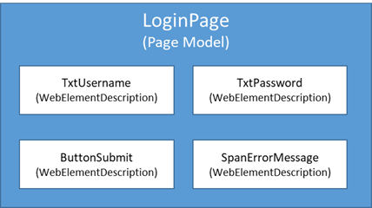
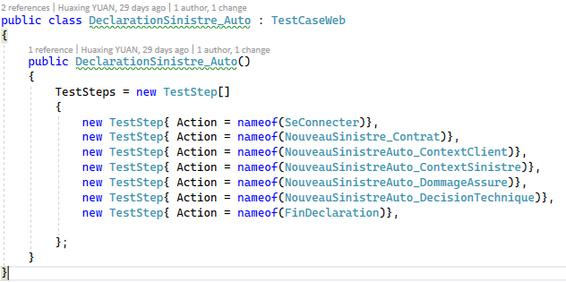
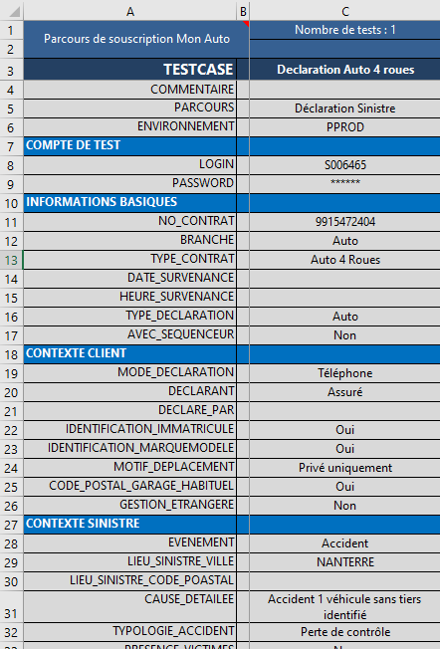
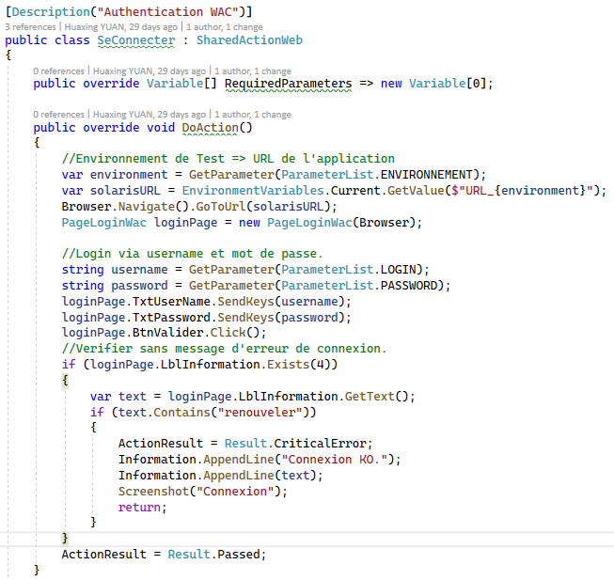
Utiliser le Modèle
Définition de scenario
Déclaration Sinistre Auto
Login Wac
Nouveau Sinistre Auto
Fin Declaration
Contexte Sinistre Auto
Dommage Assuré
Décision Technique
Contexte Client
Accident
Bris De Glace
Administrative
Modélisation de scenario
Externalisation de JDD
Implémentation de Mots-clés

Slide 27
Modélisation du scenario
Définition du scenario, actions à effectuer et JDD dans le même fichier
Déclaration Sinistre Auto (phase de login)
Ouverture Solaris
Login
Mot de passe
Valider
Etape : Déclaration sinistre RCD
Ecran : Ma Corbeille
Menu Nouveau sinistre
Ecran : Rechercher ou créer un contrat
N° de contrat
Branche
Type de contrat
Date de réclamation
Phase de login
Suivant
Menu Sinistre

Slide 28
Poste de travail
Sysème sous test
Serveurs ReadyAPI
ReadyAPI
UFT Developer
Selenium
Appium
IntelliJ IDEA
Visual Studio
VM de Test API
VM de Test API
VM de Test API
VM de Test API
Plateforme DevOps
Azure DevTest Lab
Git Repository
Gestionnaire de Test
VM Test IHM
VM Test IHM
VM Test IHM
VM Test IHM
VM Test IHM
CI/CD Pipelines
API Test Agent Pool
BrowserStack (Paas)
Mobile Lab (Interne)
UI Test Agent Pool
JIRA / XRAY

Slide 29
Organisation de l’équipe et les rôles
L’Organisation de l’équipe de test
Nom | Role | Squad | Automatisation Test WebService | Automatisation Scenario D’acceptation | Automatisation Parcours Clés
XXX | Test Lead | Transverse
Xxx | Automaticien | Transverse |  |  | Référent
Xxx | Testeur ou Automaticien | Squad 1 | X |  | X
xxx | Testeur | Squad 1
xxx | Testeur ou Automaticien | Squad 1 | X
xxx | Testeur | Squad 1
Xxx | Développeur | Squad 1 |  | X

Slide 30
Tableaux de responsabilité RACI
Sur les activités d’automatisation de test uniquement
Activités | Archi/TechLead | Metier/PO | DEV | TE/TL | TAE
Architecture Logiciel | R/A | C | I | I | I
Identifier les WebService à couvrire par le test | A/C | C | C | R | I
Identifier/Revue des parcours clés | I | R | I | C | C
Définir une strategie de test/couverture de test | I | I | C | R | C
Conception des cas de tests | I | C | I | R/A | R
L’implémentation de l’automate | I | I | I/C | R/A | R
L’exécution de l’automate | I | I | I | R | R
Le reporting | I | C | I | R | R
R : Réalisateur.
A : Approbateur, Autorité, ou responsable
C : Consulté.
I : Informé.

Slide 31





WebEngine de Base
Add-in
Excel
Structure
Données
Processus
Rapport
WebEngine DriveByExcel
Pour test Web
Gestion du Driver/de licence LFT
Objets présents dans le JDD
WebEngine Web
Pour test Web et WebMobile
Gestion du Driver
Web Model
Synchonisation des objets
Orienté objet
Connexion Grid + Device
WebEngine AppMobile
Pour test App Mobile
App Model
Synchonisation des objets
Gestion de Contexte
Orienté objet
Connexion Grid + Device
Drive
By
Projets de Test Web
Projets de Test Web
(Desktop + Mobile)
Projets de Test App Mobile
L’ordonnanceur de test
Notes:
3 minutes.
On se pose une question, pourquoi on doit realiser un framework ?
UFT Developer donne une interface programmation pour piloter les applications web via le code.
Mais pour pouvoir bien automatiser les tests, c’est pas simplement de coder les 200 scripts pour 200 cas de test.. Mais il y a beaucoup de choses en commun
Structurer les tests pour sa reutilisabilite
Externaliser et Gérer Les jeux de données
Le moyen de lancer le test : Comment l’automaticien ou quelqu’un autre peut lancer le test.
Le rapport et les informations pour analyser les erreurs
Le Framework WebEngine, construit au-dessus de UFT Developer et .NET, a standalisé ces procedures et rend l’automatisation plus simple. Il donne aussi une possiblite de s’integrer avec la plateforme d’integration continue.

